Slide 1
교통사망사고에 대한 종합적인 통계
4조 남윤철 이승훈 장용주

Slide 2
목차
001
사용할 데이터
- 데이터의 크기(샘플 수)
- 어떤 필드들이 있는지, 어떤 기간 동안에 측정된 값인지, 얼마나 자주 측정된 값인지
002
분석 방법
003
기대되는 분석결과
004
Q&A

Slide 3
사용할 데이터
교통사망사고정보
사망자가 발생한 교통사고정보(사고일시, 사고유형 등)

Slide 4
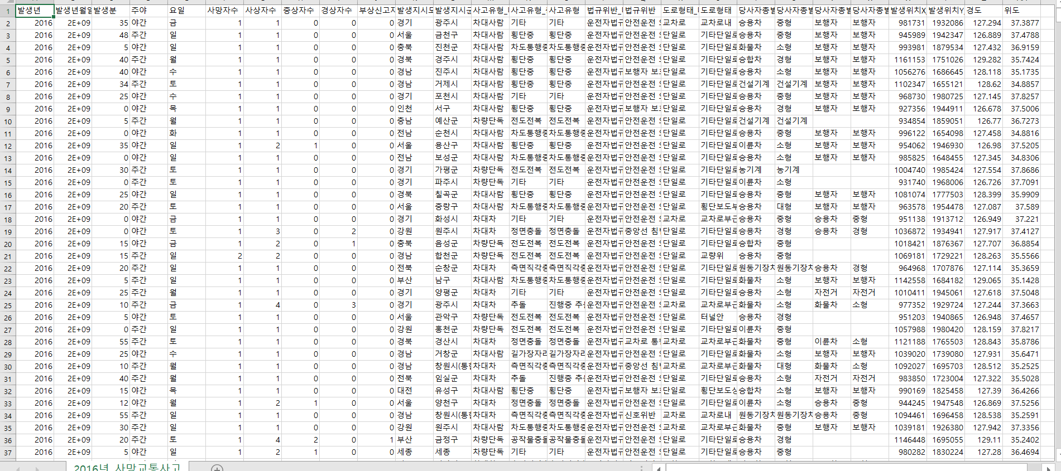
사용할 데이터
27개
시간 / 사상자수 / 발생지역 / 사고유형 / 법규위반 / 차종 / ….
15000개
U
<사고 당시 날씨 정보>
<사망자가 발생한 교통사고>
2012 년 ~~ 2016년

Slide 5
분석 방법
사망자가 발생한 교통사고와 발생지역, 날씨, 도로형태, 차종 등의 관계를 분석하고 그래프로 시각화 한다.
날씨와 교통량과 같이 2가지 이상의 요인들이 복합적으로 연관될 시 함께 그래프에 포함시킨다.

Slide 6
기대되는 분석결과
도로형태, 차종 등 특정한 요인에 대해서 차종이 클수록 사상자의 수가 많을 것이고, 커브길이나 좁은 도로 같은 도로형태에서 사상자가 나올 확률이 높다고 생각한다.
날씨가 흐릴 수록 시야가 좁아져 사고가 많을 것이다.

Slide 7
Q&A
Notes:
사망사고 발생 사고 지점의 교통량 찾기 힘듬

